Slide 1

QRmeat for a meat more legit
Target
Todo o consumidor de proteína animal que tenha interesse em saber as condições do produto a comprar.
Contexto
Numa sociedade tendencialmente mais importada com o seu regime alimentar e respetivas consequências, tanto a nível de saúde pessoal e animal, como em termos ambientais, é cada vez mais explorado pelos consumidores a obtenção detalhada de informação relativa ao produto a comprar.
Visão
Disponibilizar ao consumidor a oportunidade de acesso a informação totalmente transparente sobre o produto a comprar.
Valores
O principal foco é tornar os dados relativos ao animal o mais transparentes possível, o que, por consequência, acreditamos trazer um maior controlo neste setor
Conceito

Slide 2
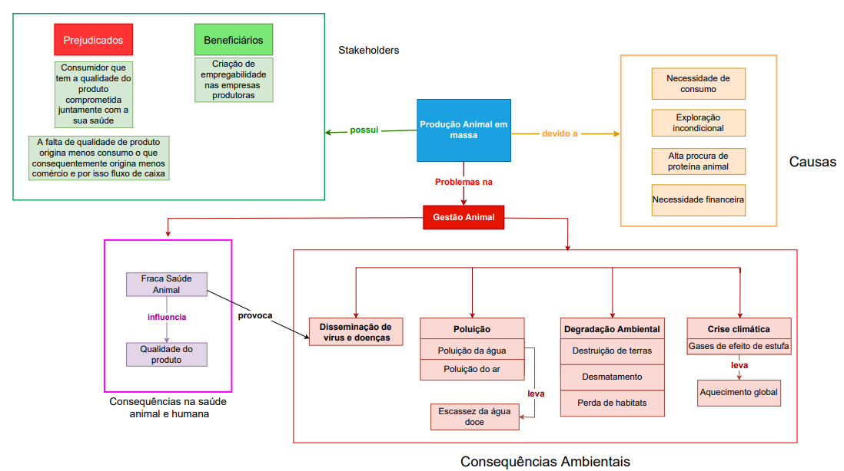
Problem Framework

Slide 3
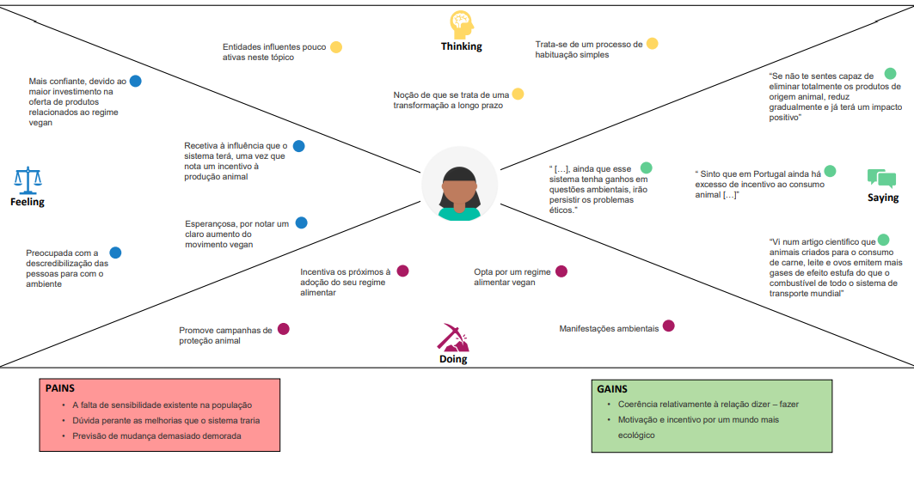
Empathy maps

Slide 4
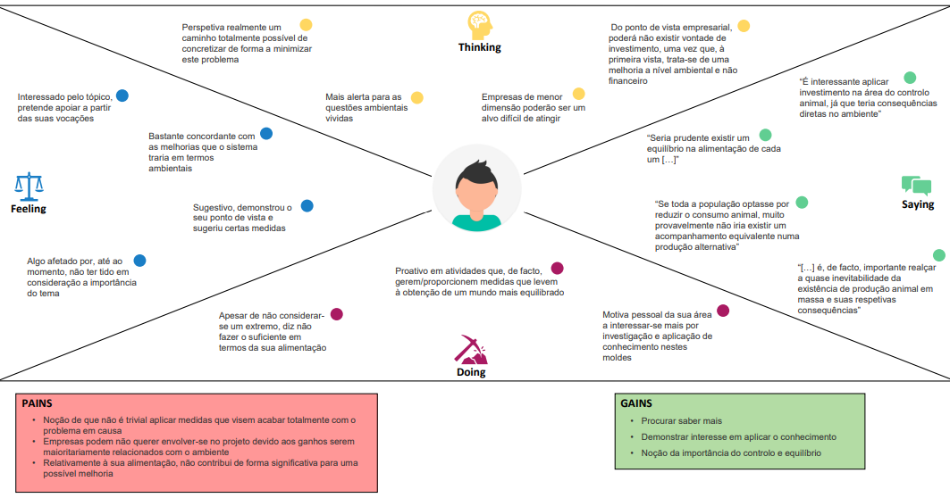
Empathy maps

Slide 5
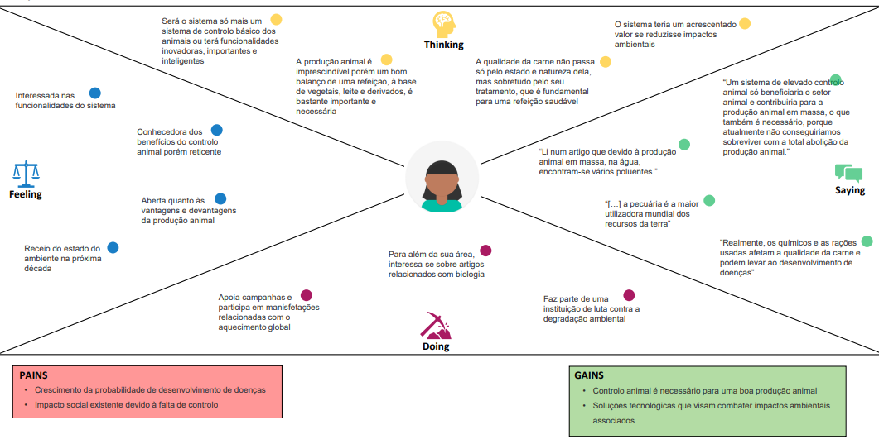
Empathy maps

Slide 6
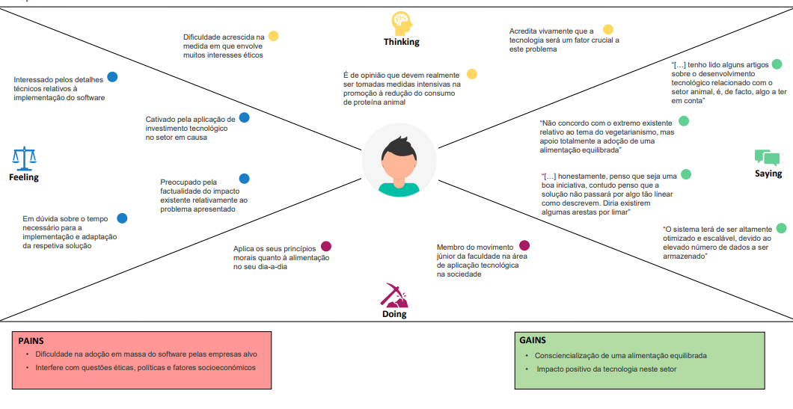
Empathy maps

Slide 7
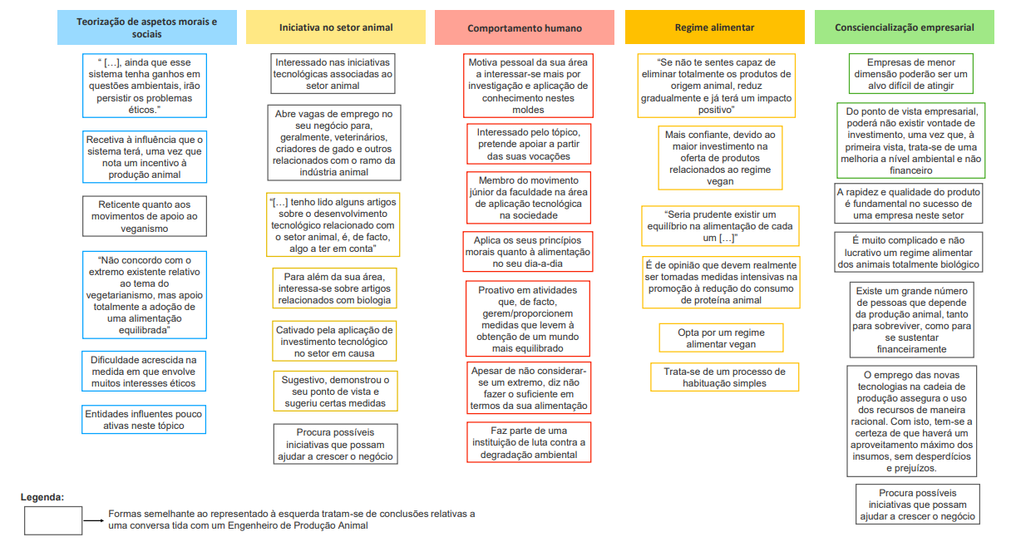
Affinity maps

Slide 8
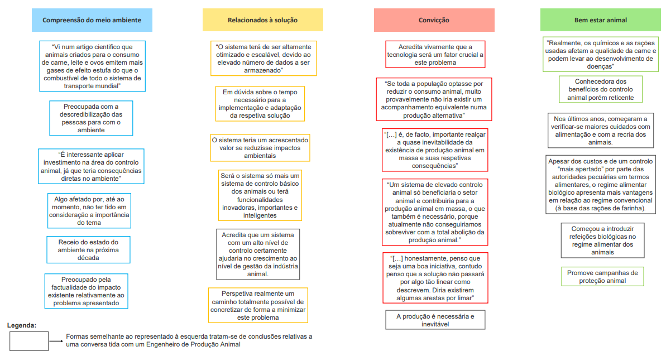
Affinity maps

Slide 9
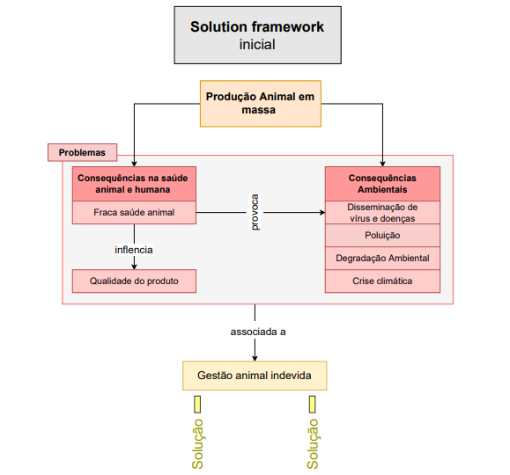
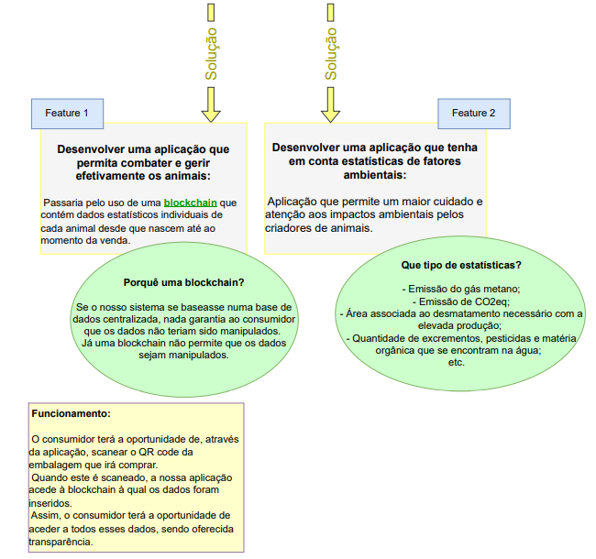
Solution framework inicial

Slide 10
Peer review
Através da peer review foram feitas alterações na framework da solução, tendo em conta as melhores ideias. Conseguiu-se, de forma mais concisa, readaptar a solution framework.
Destas ideias, retiraram-se como key points:
1. Maior interação com o utilizador;
2. Como recolher os dados ambientais;
3. Falta de fiabilidade na inserção dos dados estatísticos.
1. Decidiu-se adicionar duas features novas que permitem ao utilizador não só avaliar o produto que adquiriu, como ter acesso a notícias relacionadas ao ambiente e à saúde animal, em Portugal.
2. Pensou-se em fazer uma parceria com uma entidade fiscalizadora que, juntamente com os nossos especialistas, se fizesse uma recolha de dados fidedigna.
3. Prevê-se a realização de contratos com os produtores, de modo a verificar, juntamente com especialistas, a credibilidade dos dados estatísticos referente aos animais.

Slide 11
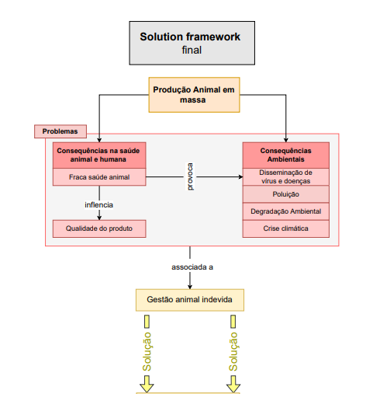
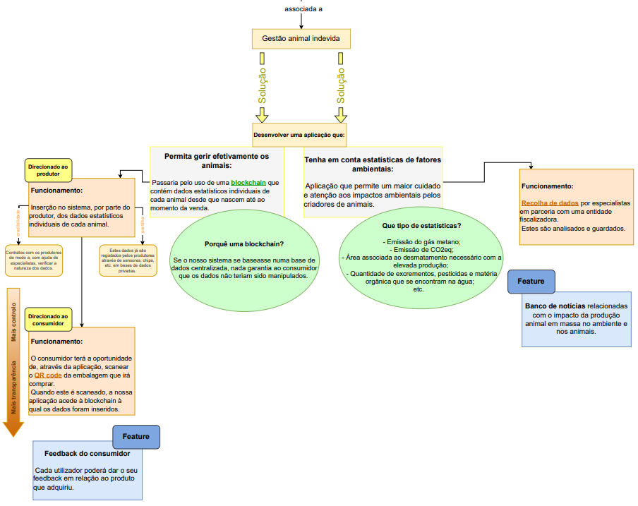
Solution framework final

Slide 12
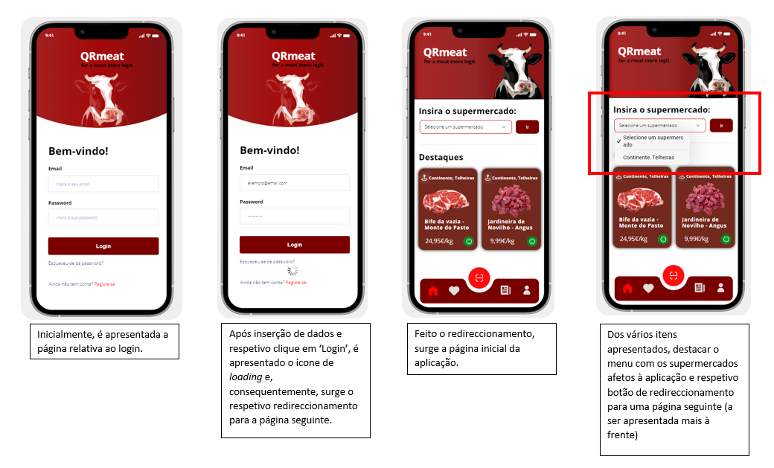
Protótipo

Slide 13
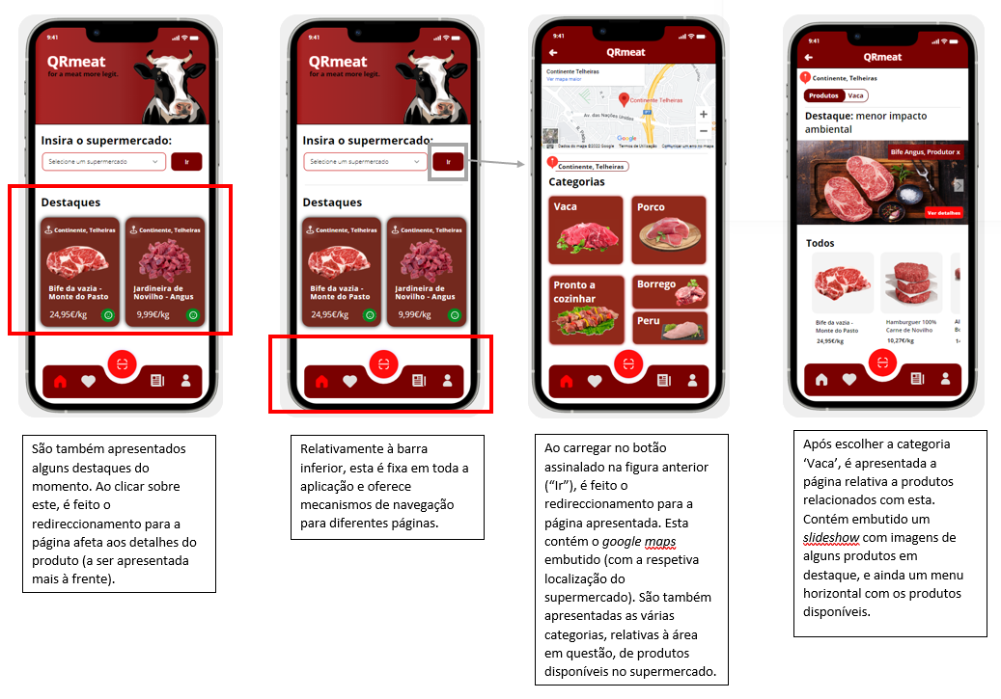
Protótipo

Slide 14
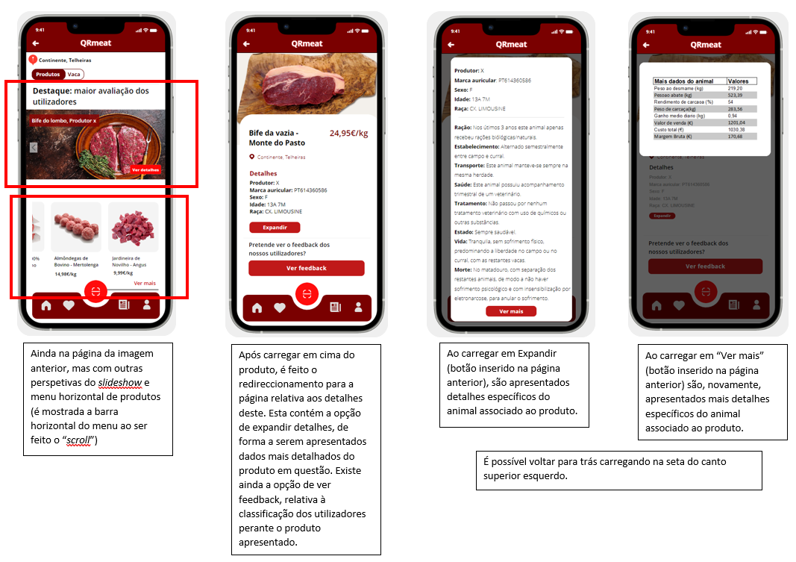
Protótipo

Slide 15
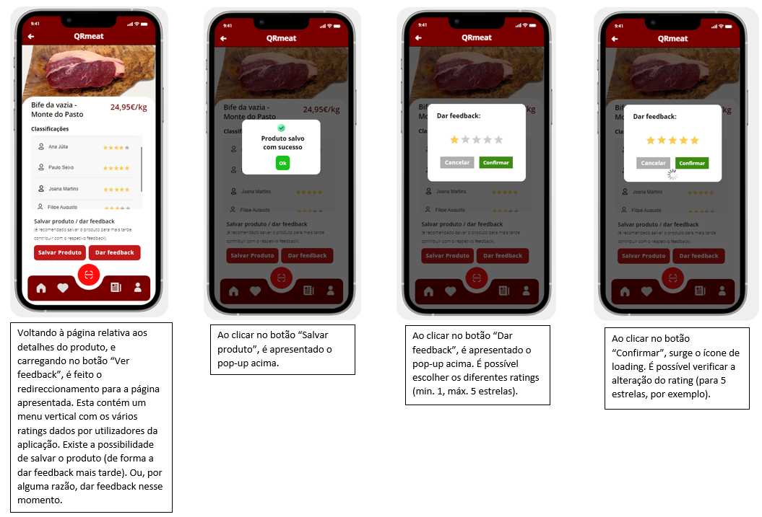
Protótipo

Slide 16
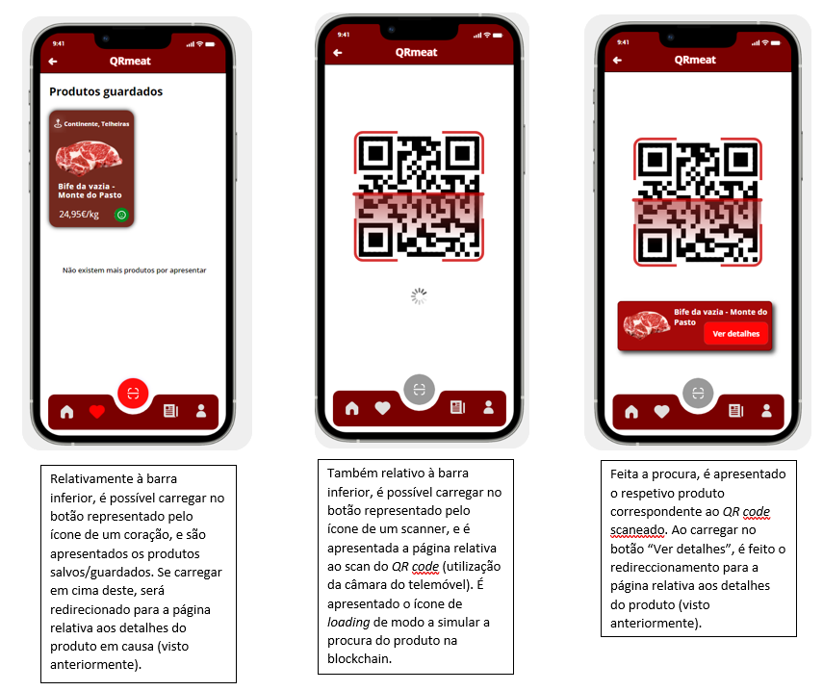
Protótipo

Slide 17
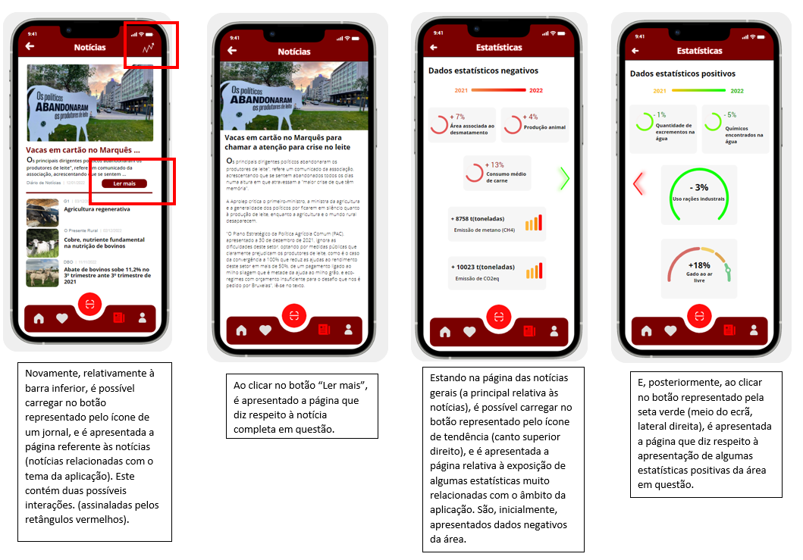
Protótipo

Slide 18
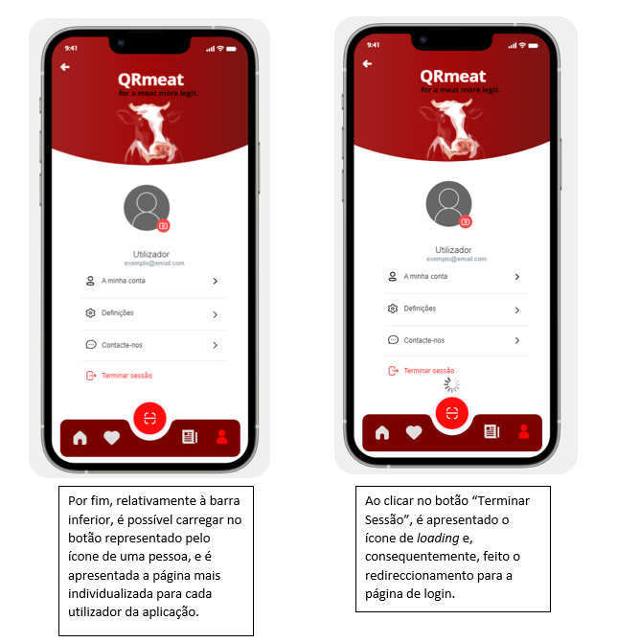
Protótipo

Slide 19
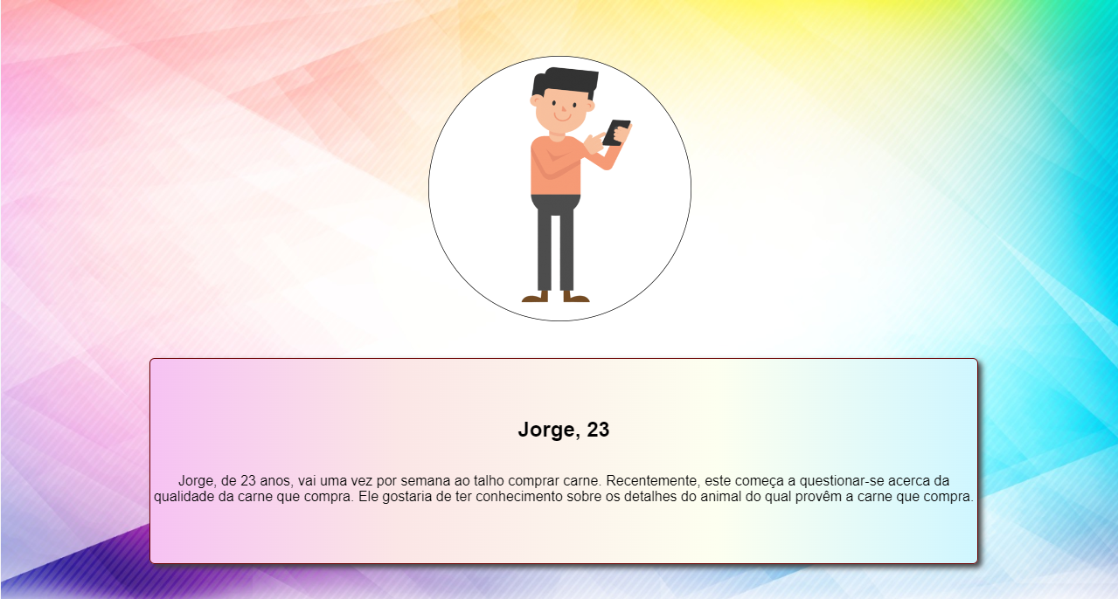
Storyboard

Slide 20
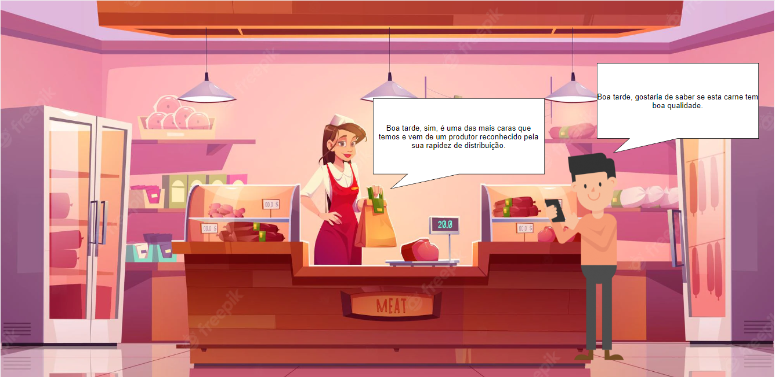
Storyboard

Slide 21
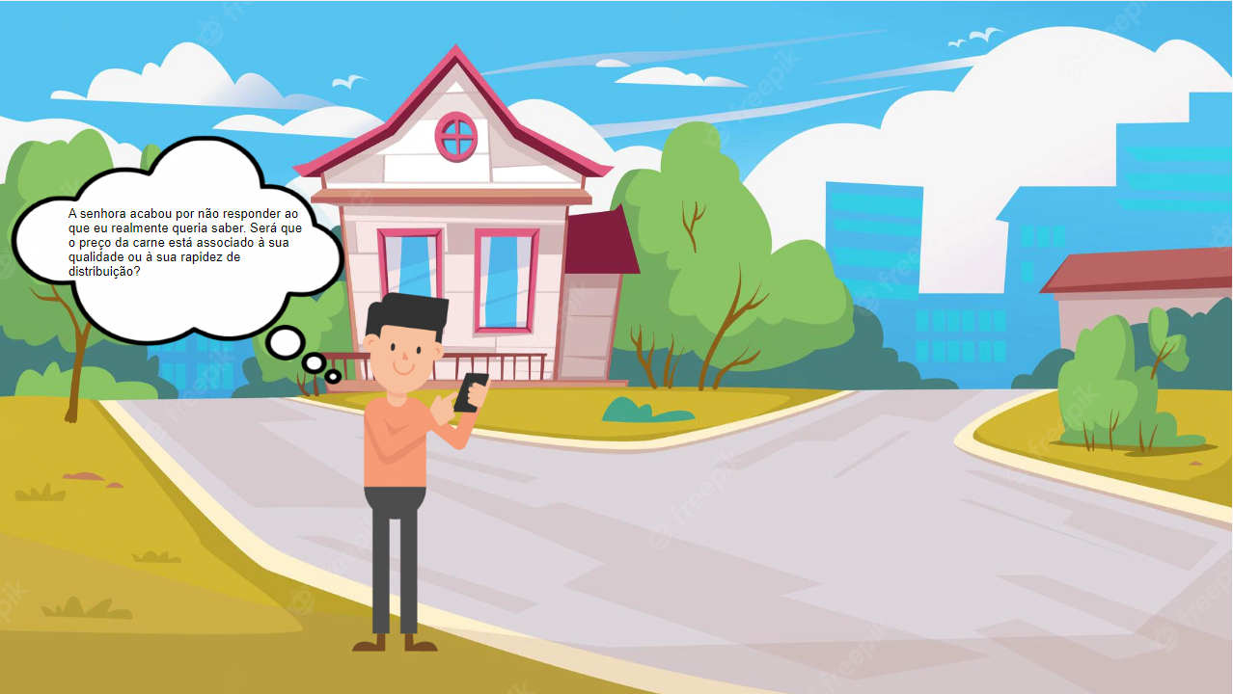
Storyboard

Slide 22
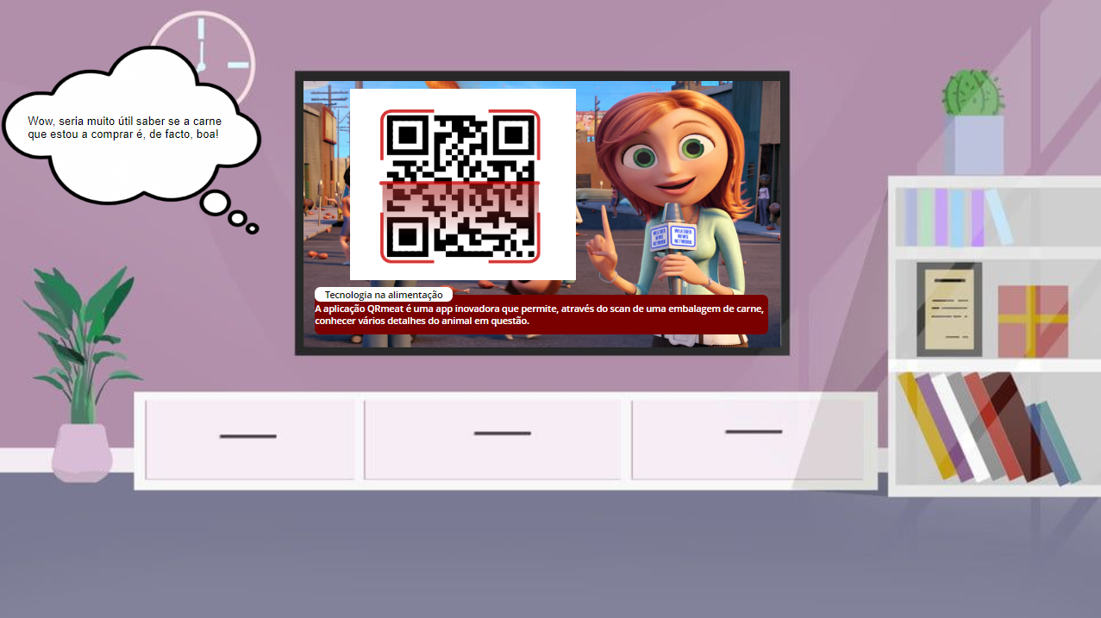
Storyboard

Slide 23
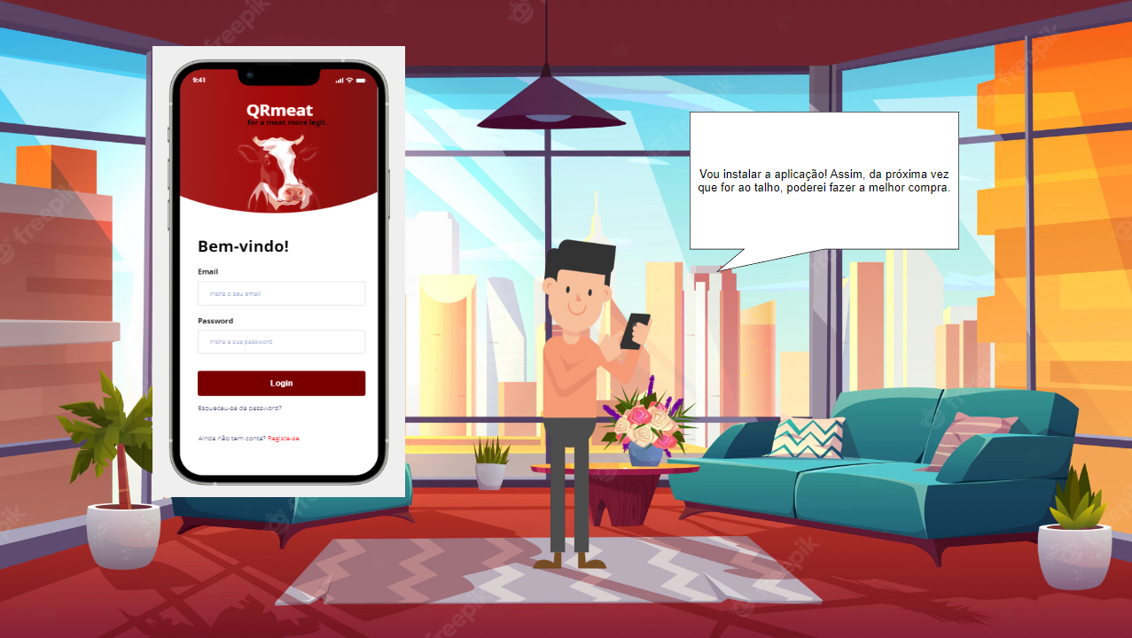
Storyboard

Slide 24
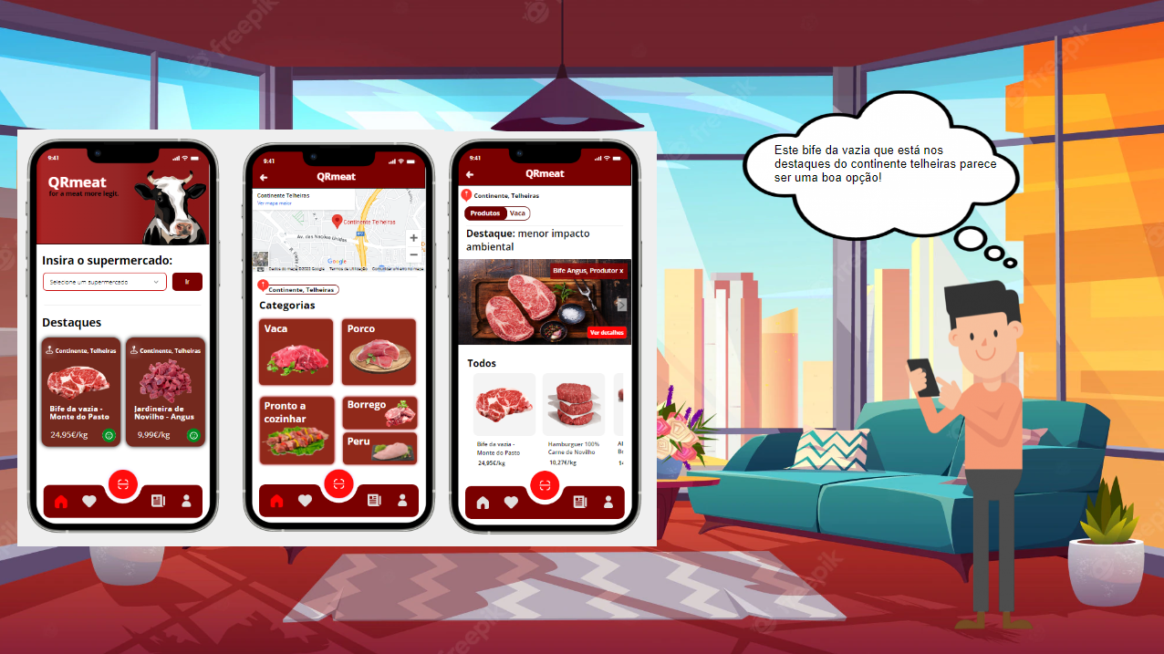
Storyboard

Slide 25

Storyboard

Slide 26
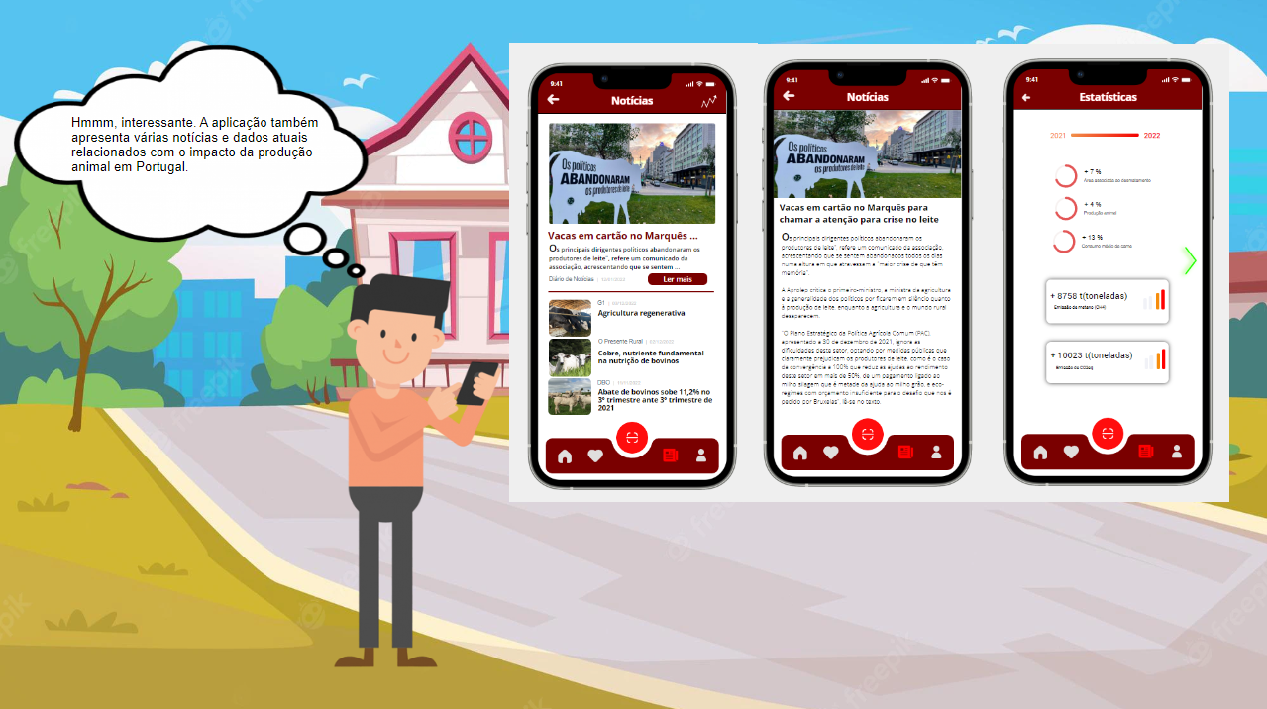
Storyboard

Slide 27
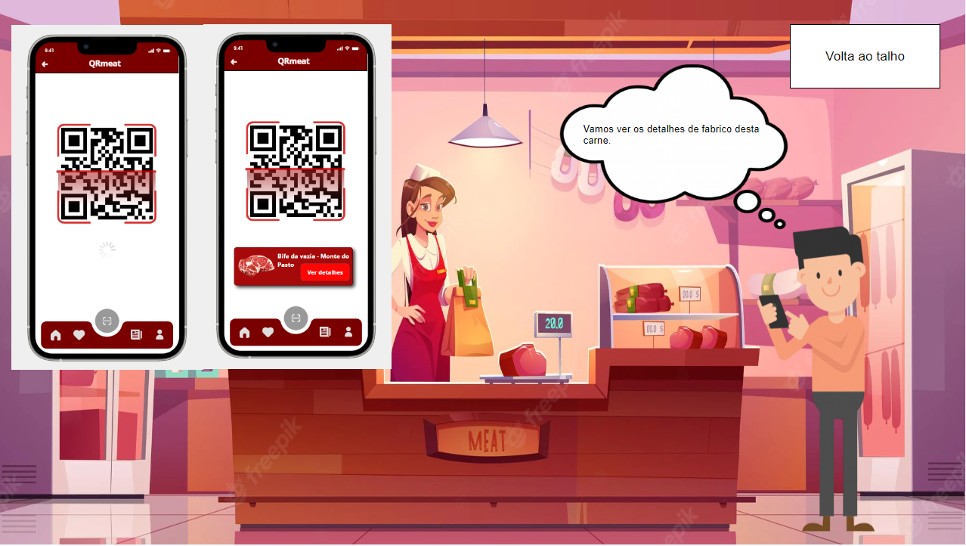
Storyboard

Slide 28
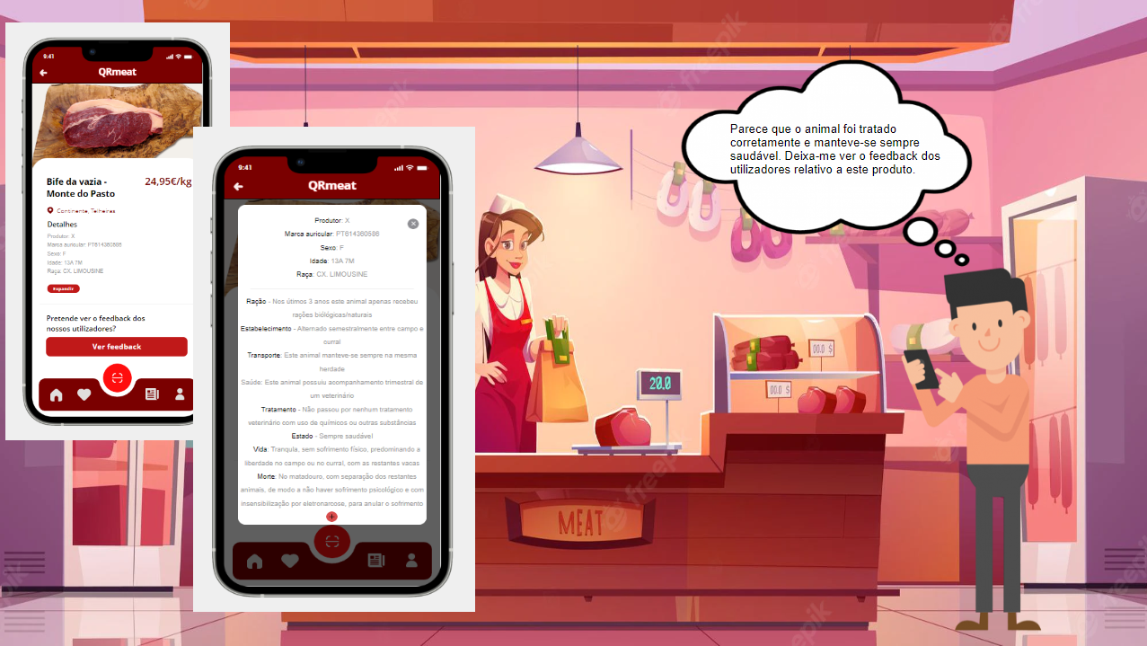
Storyboard

Slide 29
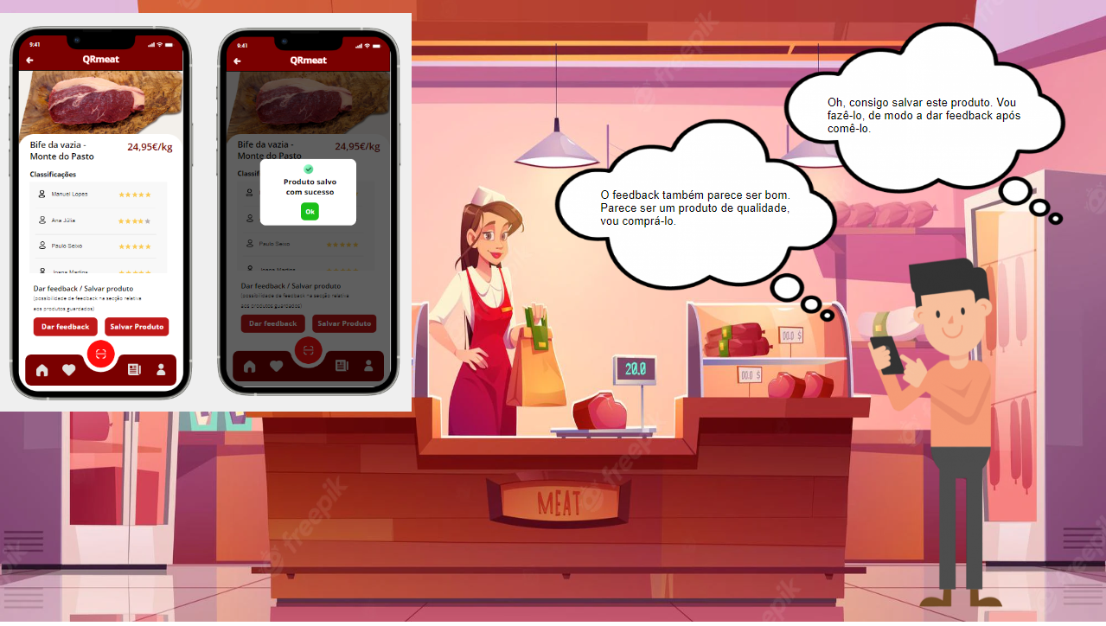
Storyboard

Slide 30
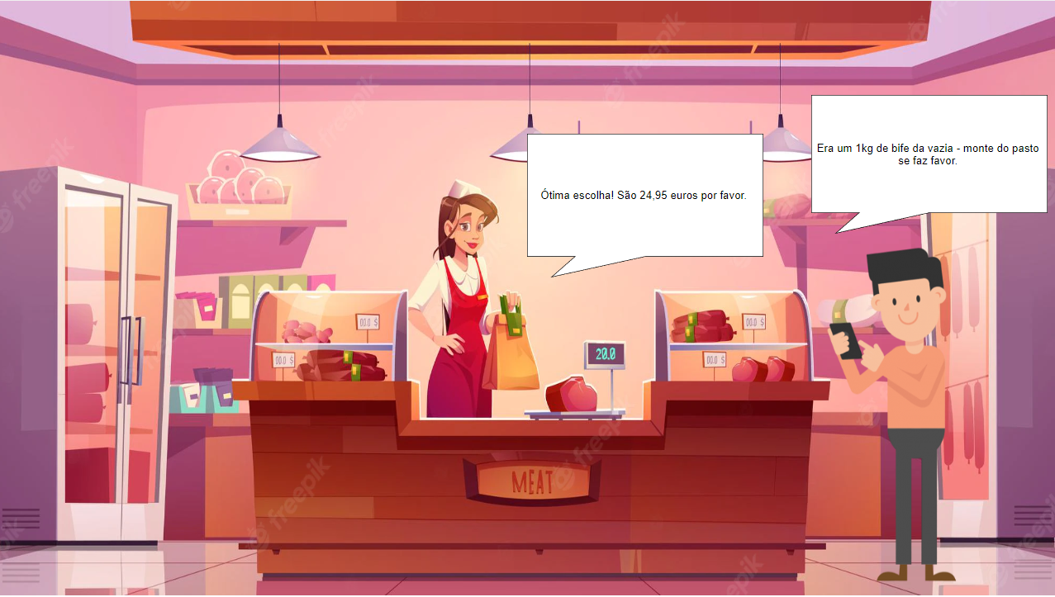
Storyboard

Slide 31
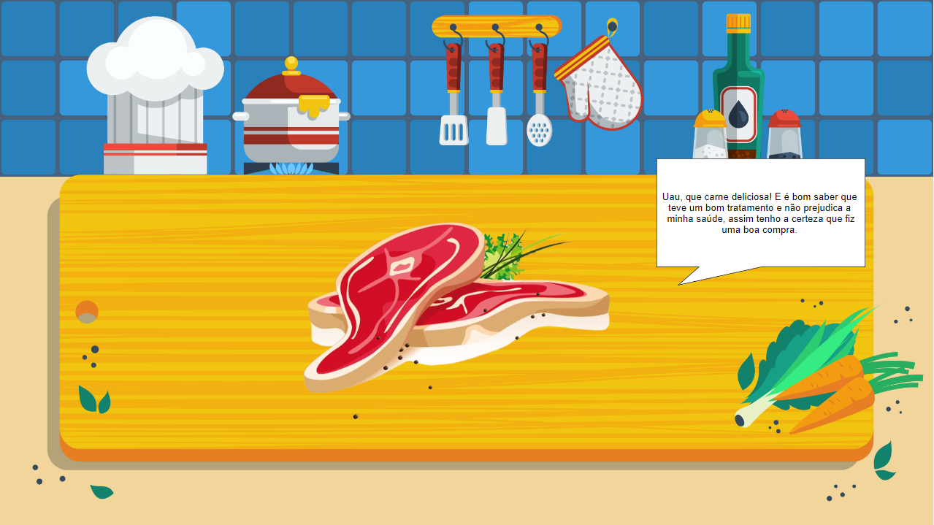
Storyboard

Slide 32
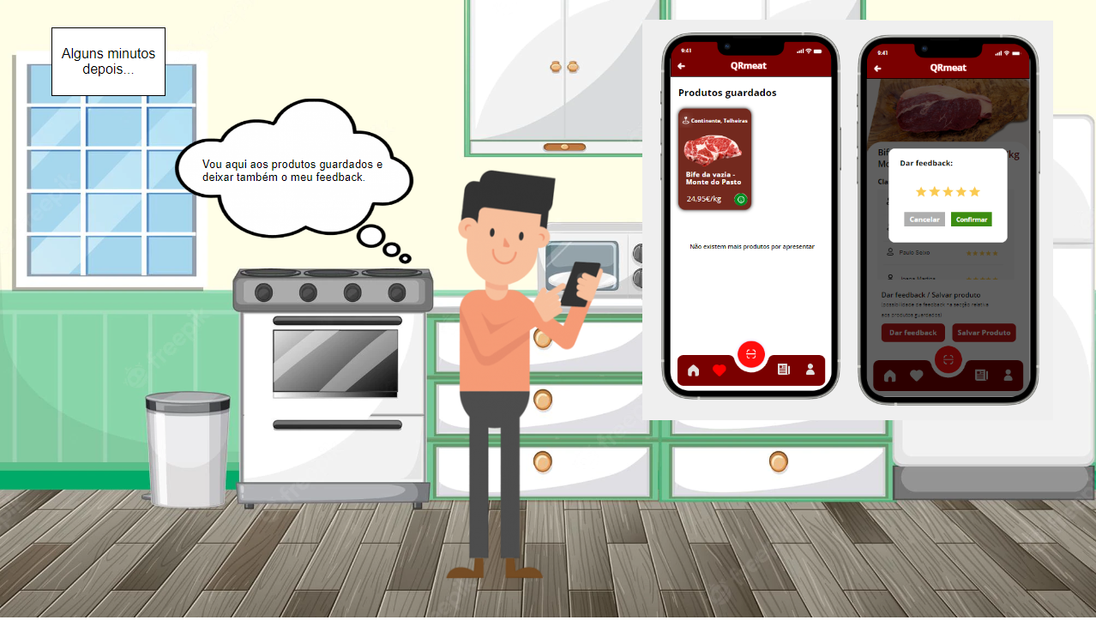
Storyboard

Slide 33

Storyboard

Slide 34
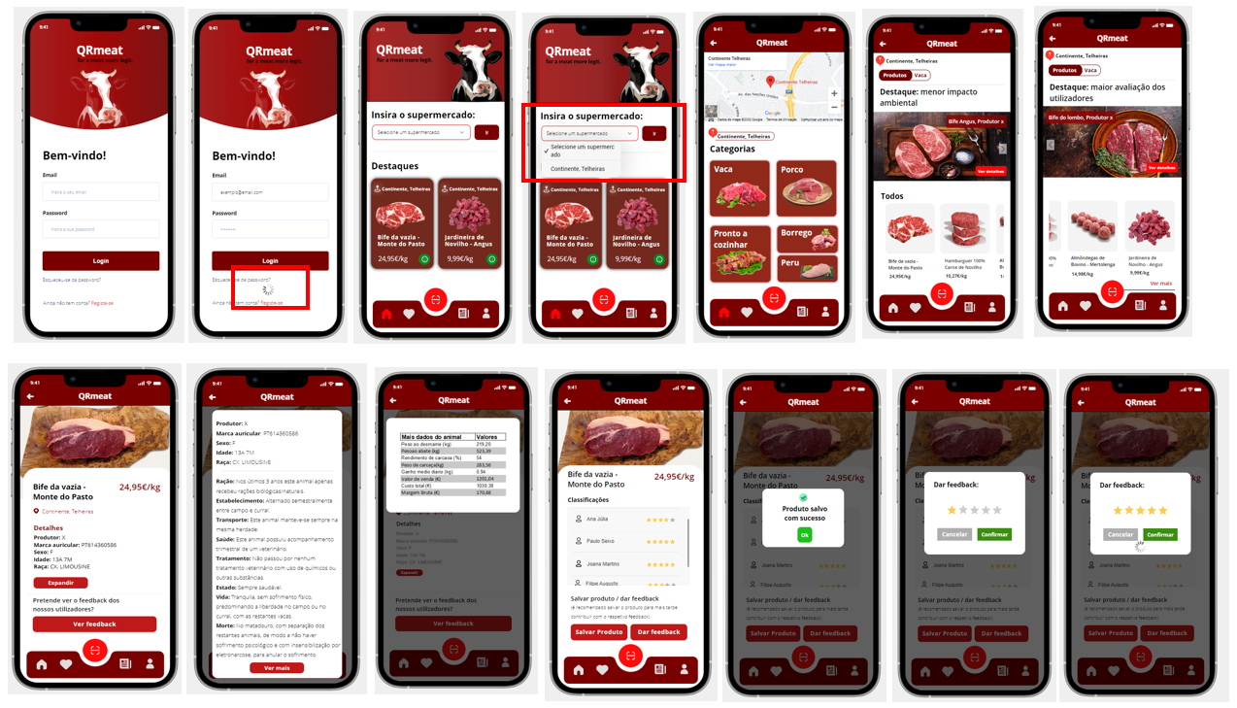
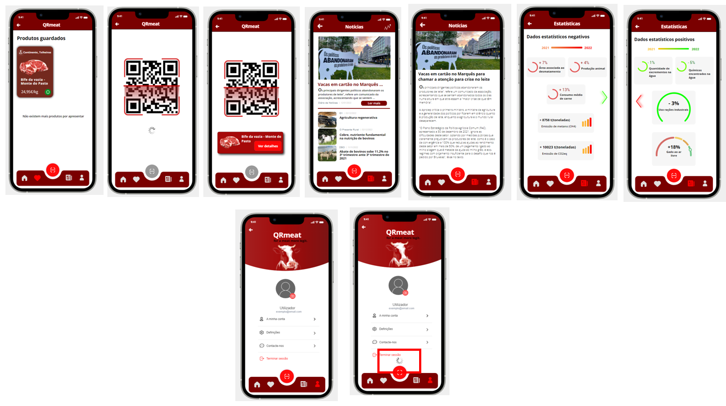
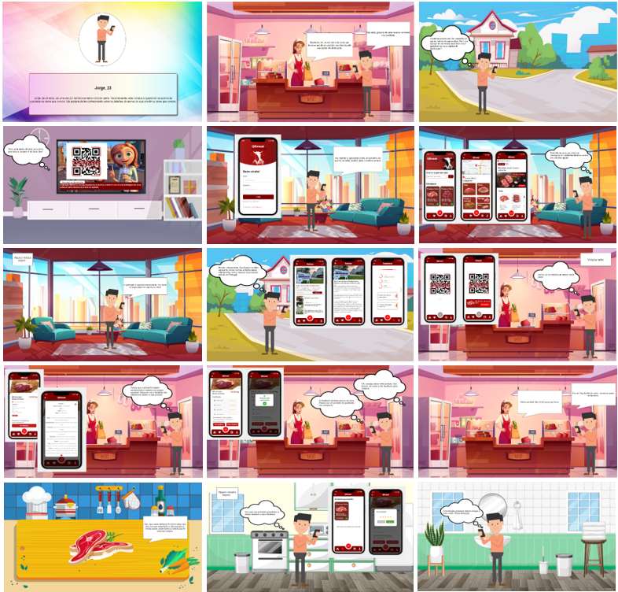
Project Canvas
Produção Animal em massa
Overview projeto
14/12/2022
Prototype
Problem Framework
Summary
Target: Todo o consumidor de proteína animal que tenha interesse em saber as condições do produto a comprar.
Contexto: Numa sociedade tendencialmente mais importada com o seu regime alimentar e respetivas consequências, tanto a nível de saúde pessoal e animal, como em termos ambientais, é cada vez mais explorado pelos consumidores a obtenção detalhada de informação relativa ao produto a comprar.
Visão: Disponibilizar ao consumidor a oportunidade de acesso a informação totalmente transparente sobre o produto a comprar.
Valores: O principal foco é tornar os dados relativos ao animal o mais transparentes possível, o que, por consequência, acreditamos trazer um maior controlo neste setor
Solution Framework
Empathy/Affinity Maps
Storyboard
Notes:
To edit, you can create a copy under File > Make a copy...

